Slide 1
Monster Motion
몬스터 행동정의
FSM(Finite-state Machine)

Slide 2
Contents
Focus
Policy
Monster motion
Basic motion
Combat motion
Motion List
FSM

Slide 3
Focus
몬스터의 모션과 FSM을 설명하는 문서이다.
3D로 제작되며 필드내에 전투를 할 수 있는 대상이다.
몬스터 설정은 별도 문서참조
몬스터 상태
일반상태, 로밍이동상태, 먹기상태, 잠자기상태, 대상인지상태, 전투상태
전투상태는 준비상태, 공격상태, 스킬공격상태, 도망가기상태, 죽음상태, 리젠상태가 있다.
몬스터 AI
몬스터의 상태가 조건에 따라 전환되는 패턴들의 집합
이동패턴과 전투패턴으로 구분한다.
몬스터는 상태에 따라 일반모션과 전투모션으로 애니매이션이 구분된다. 대기, 이동, 먹기, 잠자기,죽음은 일반모션으로 분류한다. 경계, 도주, 피해, 은 전투모션으로 분류한다.
각 모션은 FSM에 따라 작동한다.

Slide 4
Policy
공통
몬스터는 육식형과 초식형으로 구분한다.
육식형 : 전투가 가능한 몬스터로 선공을 하거나, 무리를 지어서 다닌다.
초식형 : 원거리 무기로 수렵을 하거나 함정으로 잡을 수 있다. 도주와 회피가 능하다.
몬스터는 전투력에 따라 보스급, 대장급, 일반 으로 구분된다.
전투력은 공격력,체력, 패턴등급을 고려해서, 상,중,하로구분한다.
몬스터모션은 일반모션과 전투모션으로 구분한다.
일반모션 : 몬스터의 기본적인 모션을 말한다.
Idle, 이동, 먹기, 잠자기,
전투모션 : 공격성향을 가진 몬스터에 나타나는 모션을 말한다.
발견,채집, 사냥, 전투, 제작, 기술획득,

Slide 5
Policy
몬스터 AI
로밍이동 1flow
지정된 영역의 한 좌표를 향해서 이동한다. (범위내 좌표는 랜덤생성)
이동중 장애물을 만나면 충돌할때 가지 가까이 가서 충돌후 좌측이나 우측으로 방향을 전환후 충돌을 벗어날때 까지 이동한다.
충돌을 벗어나면 해당위치에서 목표지점까지 경로를 재설정한다.
좌표에 도착 후 N()초 동안 대기상태로 전환한다.
다음 좌표가 있으면 향해서 이동한다.
다음좌표가 없으면 이동상태 종료
이동패턴
로밍이동중 feed속성 오브젝트 발견시 먹기상태로 전환
로밍이동중 N(10~14)sec 경과후 목표지점을 도달하지 않으면 잠자기상태로 전환
로밍이동중 Player 캐릭터를 발견하면 도주상태로 전환 (초식동물)
로밍이동중 Player 캐릭터를 발견하면 전투상태로 전환 (육식동물)

Slide 6
Policy
몬스터 AI
잠자기 flow
로밍이동중 이동시간 N(10~13)초 경과후 목표점에 도달하지 못하면 현재위치에서 잠자기상태로 전환
N(10)초 동안 잠자기상태 유지 (잠자기상태에서는 탐색기능이 작동하지 않음)
현재 위치에서 이전목표지점으로 다시 이동
먹기 flow
로밍이동중 경로상에 인지된 오브젝트의 속성이 feed인 경우 먹기상태로 전환
해당 오브젝트로 이동후 먹기연출 N(5)간 유지
전투 flow
초식속성 몬스터 전투 flow
육식속성 몬스터 전투 flow
스킬전투 flow
도망가기 flow
죽음후 리젠 flow

Slide 7
Policy
애니메이션
애니메이션 설명은 별도 레퍼런스를 참조하고 아트파트에서 제안한다.
파일명 규칙은 다음과 같다.
모션그룹_모션이름_캐릭터명_번호_상태.확장자
각 모션의 플레이 시간은 제작시 필요에 따라 수정이 가능하지만 기획파트와 논의한다.
자연스러운 애니메이션을 위해 필요한 기능이 있으면 제안한다.

Slide 8
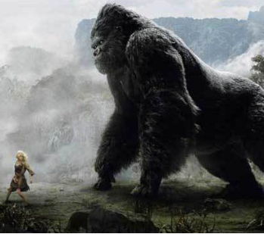
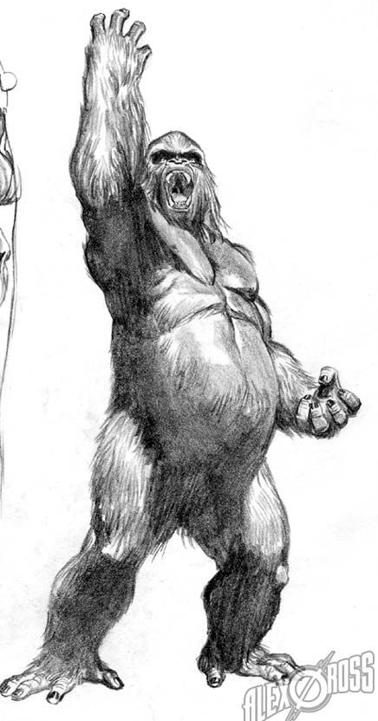
Monster List
No | 참고이미지 | 설명
1 |  | 킹콩 : 보스 몬스터, 이동패턴 : 로밍 3 공격패턴 : 기본공격 3회, 스킬공격 1회 HP 50% → 고릴라 소환 HP 30% → 3초간 도망 로밍3: area 1 → area 2 : 일반이동 area 2 → area 3 : 일반이동, N초 잠자기 area 3 → area 1 : 빠른이동, 일반이동 랜덤 idle n초
2 |  | 고릴라 : 중간보스 이동패턴 : 로밍 2 공격패턴 : 기본공격 3회, 스킬공격 1회 HP 30% → 3초간 도망 로밍2: area 1 → area 2 : 일반이동, 랜덤 idle n초 area 2 → area 3 : 일반이동, 빠른이동,idle 랜덤 area 3 → area 4: 일반이동, N초 잠자기

Slide 9
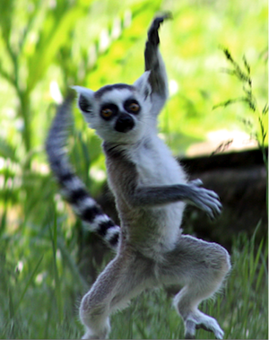
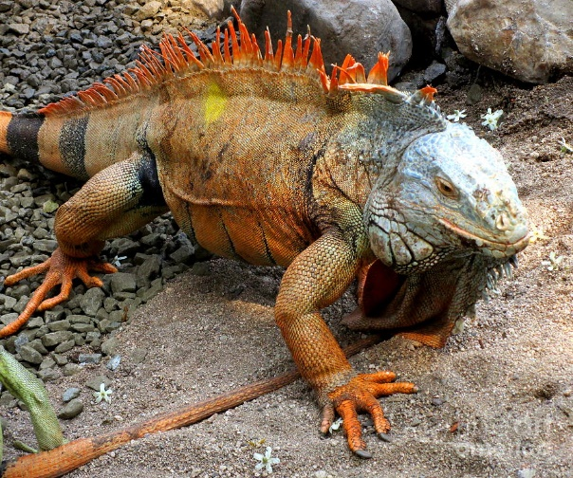
Monster List
No | 참고이미지 | 설명
3 |  | 원숭이(Monkey) 이동패턴 : 로밍 1 공격패턴 : HP 30% → 기본공격 3회후 거리 유지 로밍1: area 1 → area 2 : 일반이동 area 2 → area 3 : 일반이동, 빠른이동 랜덤 area 3 → area 1 : 빠른이동, 일반이동, idle n초 랜덤
4 |  | 이구아나(Iguana) 이동패턴 : 로밍 1 공격패턴 : 기본공격 3회, 스킬공격 1회 HP 30% → 3초간 도망 로밍1: area 1 → area 2 : 일반이동 area 2 → area 3 : 일반이동, 빠른이동 랜덤 area 3 → area 1 : 빠른이동, 일반이동, idle n초 랜덤

Slide 10
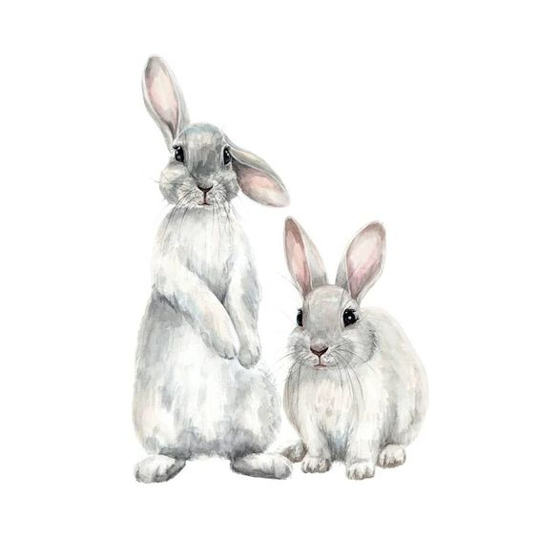
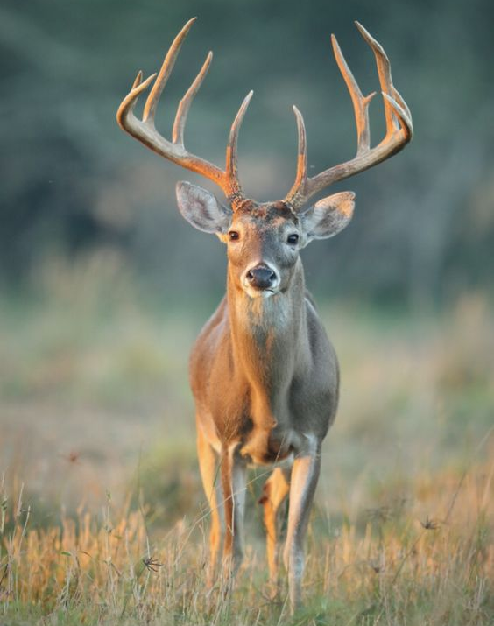
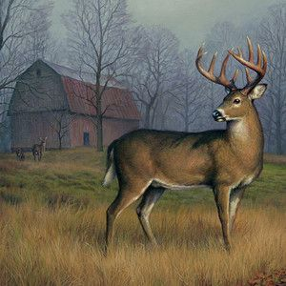
Monster List
No | 참고이미지 | 설명
5 |  | 토끼(Rabbit) 이동패턴 : 로밍 1 공격패턴 : 없음 로밍1: area 1 → area 2 : 일반이동 area 2 → area 3 : 일반이동, 빠른이동 랜덤 area 3 → area 1 : 빠른이동, 일반이동, idle n초 랜덤
6 |  | 고라니(Elk) 이동패턴 : 로밍 2 공격패턴 : 없음 로밍2: area 1 → area 2 : 일반이동, 랜덤 idle n초 area 2 → area 3 : 일반이동, 빠른이동,idle 랜덤 area 3 → area 4: 일반이동, N초 잠자기

Slide 11
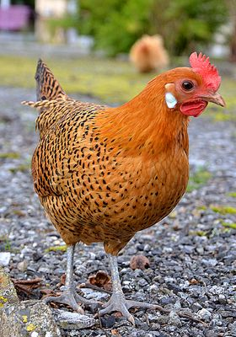
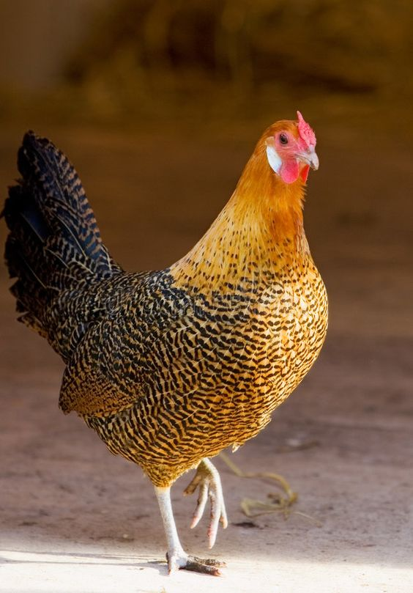
Monster List
No | 참고이미지 | 설명
7 |  | 야생닭(wild_chicken) 이동패턴 : 로밍 3 공격패턴 : 기본공격 로밍3: area 1 → area 2 : 일반이동 area 2 → area 3 : 일반이동, N초 잠자기 area 3 → area 1 : 빠른이동, 일반이동 랜덤 idle n초

Slide 12
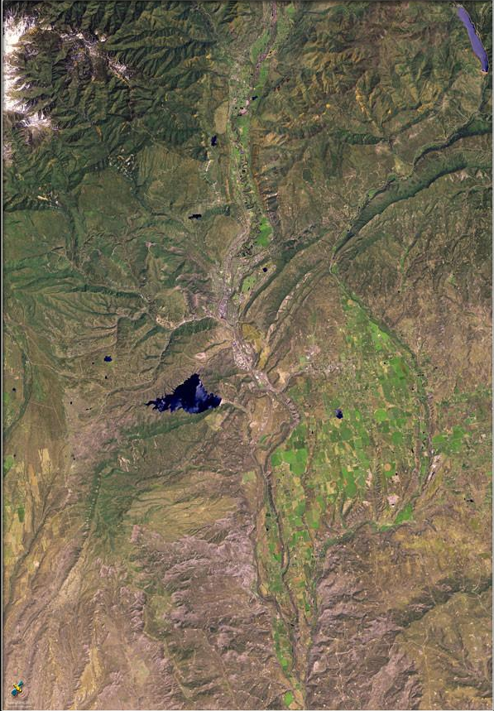
몬스터 AI
Way zone
point
A1
로밍(Roaming)이동 flow
지정된 영역의 한개의 좌표를 향해서 이동한다. (범위내 좌표는 랜덤생성)
이동중 장애물을 만나면 충돌할때 가지 가까이 가서 충돌후 좌측이나 우측으로 방향을 전환후 충돌을 벗어날때 까지 이동한다.
충돌을 벗어나면 해당위치에서 목표지점까지 경로를 재설정한다.
좌표에 도착 후 N()초 동안 대기상태로 전환한다.
다음 way zone이 있으면 point를 생성후이동한다.
출발 way zone으로 돌아오면 idle상태로 전환후 로밍은 리셋된다.
A5
Idle 상태
A2
N 초후
Roaming 상태
Waypoint 도착
Waypoint 지정
A4
Move 상태
A3

Slide 13
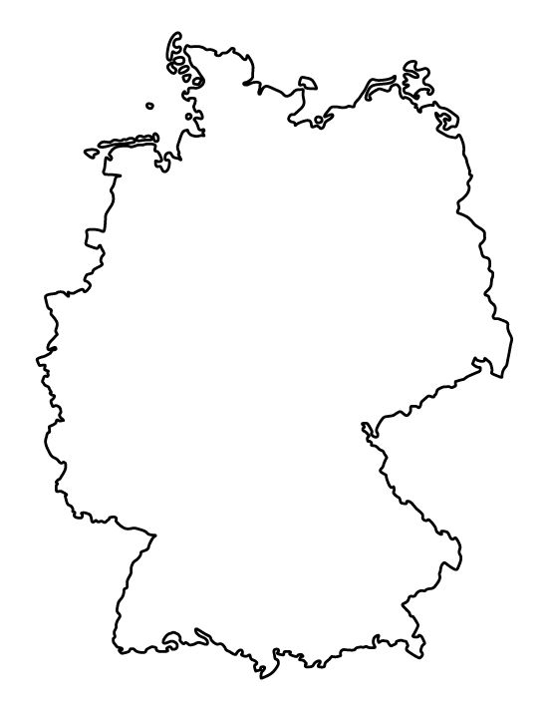

몬스터 AI
이동패턴1
로밍이동중 feed속성 오브젝트 발견시 먹기(Meal)상태로 전환
A1
Move 상태
1
Feed 속성
탐지
2
타겟목표전환
Feed
속성
f
Move상태
5초경과
Feed 타겟
A2
Meal상태

Slide 14
몬스터 AI
이동패턴2
로밍이동중 N(10~14)sec 경과후 목표지점을 도달하지 않으면 잠자기상태로 전환
A1
Move 상태
10~14초 경과
목표에 도달하지 못했을때
zzz
이동후
14초경과
Sleep 상태
N초간 sleep
이전 타겟좌표로 계속 이동
대기 상태
A2

Slide 15
몬스터 AI
상태정의
탐색 flow
대기상태, 이동상태에서 탐지범위내에 오브젝트를 식별한다.
Feed 속성탐지
Player 속성탐지
예외처리
범위내 Player와 feed가 함께 있으면 Player가 우선순위가 높다.
탐지정지
잠자기상태일때는 탐지가 일시적으로 정지한다.
A1
Player
속성
탐지범위
Idle 상태
2
1
P
Feed
속성
f
탐지상태
잠자기상태
A2
탐지중지

Slide 16
몬스터 AI
상태정의
잠자기 flow
로밍이동중 이동시간 N(10~13)초 경과후 목표점에 도달하지 못하면 현재위치에서 잠자기상태로 전환
N(10)초 동안 잠자기상태 유지 (잠자기상태에서는 탐색기능이 작동하지 않음)
현재 위치에서 이전목표지점으로 다시 이동
죽음후 리젠 flow

Slide 17
몬스터 AI
상태정의
먹기 flow
로밍이동중 경로상에 인지된 오브젝트의 속성이 feed인 경우 먹기상태로 전환
해당 오브젝트로 이동후 먹기연출 N(5)간 유지

Slide 18
몬스터 AI
상태정의
전투 flow
초식속성 몬스터 전투 flow
전투상태가 없다.
피격을 받으면 이동상태가 도망상태로 전환되며 캐릭터위치의 반대방향으로 이동한다.
Idle 상태
도망상태
(빠른이동)
Meal 상태

Slide 19
몬스터 AI
상태정의
전투 flow
육식속성 몬스터 전투 flow
스킬전투 flow
도망가기 flow
죽음후 리젠 flow

Slide 20
몬스터 AI
상태정의
전투 flow
선공패턴
후공패턴
보스Phase

Slide 21
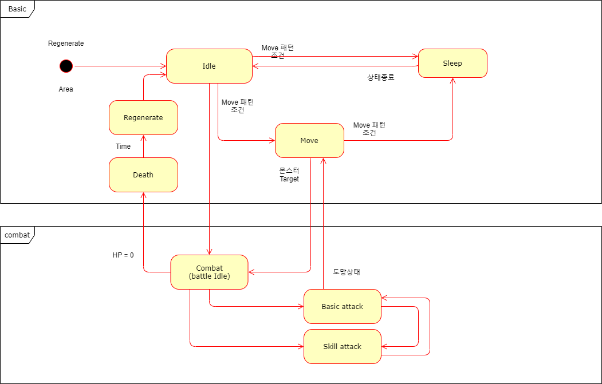
FSM(Common)

Slide 22
일반모션TYPE(Basic motion)
대기(Idle) : 대기상태에 나오는 애니메이션
이동(Move) : 지정된 area를 목표로 진행하는 이동 모션 달리는 상태도 있다.
걷기(M_walk_monster01)
달리기(M_run_monster01)
먹기(Meal) : 각 몬스터가 먹이를 먹는 모션
잠자기 (Sleep) : 각 몬스터가 자는 모션
죽음(Death) : 각 몬스터가 죽는 모션

Slide 23
일반모션LIST(Basic motion)
No | 모션명 | 파일명 | type | time | 설명 | Default
1 | 대기 | B_Idle_monster01_breath B_Idle_monster01_around | Loop Loop | 0.5sec 1sec | 몬스터의 특징대로 숨을 쉬는 모션. 한번씩 주변을 둘러본다.
2 | 이동(걷기) | B_Move_walk_monster01_ready B_Move_walk_monster01_loop | once Loop | 0.5sec 1sec | 목표지점를 향해 진행하는 모션. | 0.5m/1s
3 | 이동(달리기) | B_Move_run_monster01_ready B_Move_run_monster01_loop B_Move_run_monster01_stop | once Loop once | 0.5sec 1sec 0.5sec | 달리기 상태로 변경시 진행하는 모션 달리는 동안 반복되는 모션 달리기를 멈출때 나오는 모션 | 1m/1s
4 | 먹기 | B_Meal_monster01 | Loop | 3sec | 몬스터의 특징대로 먹는 모션이 나온다.
5 | 잠자기 | B_Sleep_monster01_ready B_Sleep_monster01_loop B_Sleep_monster01_end | Once Loop Once | 1sec 1sec 1sec | 몬스터01의 특징으로 잠드는 모션 자는 동안 반복되는 모션 공격을 당하거나 시간이 지나면 깨어나는 모션
6 | 부활 | B_Regenerate_monster01 | once | 2sec | 리젠 위치에서 생성되는 연출
※ time과 동작은 애니메이터의 제안으로 변경 가능합니다. 단 프레임에 따른 애니메이션 싱크조절은 필요합니다.

Slide 24
전투모션TYPE(combat motion)
전투대기(c_Idle) : 전투대기상태에 나오는 애니메이션
공격(Attack) : 각 몬스터가 가지고 있는 기본 공격 모션
스킬(Skill) : 각 몬스터가 가지고 있는 스킬 공격 모션
죽음(Death) : 각 몬스터의 HP=0이 되면 죽음상태가 되며 죽음모션이 출력된다.

Slide 25
전투모션LIST(combat motion)
No | 모션명 | 파일명 | type | time | 설명 | Default
6 | 전투 | S_Combat_attack_monster01_ready S_Combat_attack_monster01_attack S_Combat_attack_monster01_end S_Combat_attack_damage | Once Once Once Once | 1sec 1sec 1sec 1sec | 공격 준비하는 자세 기본공격 모션 공격 후 준비자세와 연결되는 동작 몬스터가 유효공격을 받았을때 피해모션 | 모션참조
7 | 스킬 | S_Combat_skill_monster01_ready S_Combat_skill_monster01_attack S_Combat_skill_monster01_end | Once Once once | 1sec 1sec 1sec | 공격 스킬공격을 준비하는 자세 스킬공격 모션 공격 후 준비자세와 연결되는 동작
8 | 죽음 | B_Death_monster01 | Once | 4sec | 앞으로 숙이며 무릎을 굽혀 괴로워 하며 업드리는 자세로 사망한다.
※ time과 동작은 애니메이터의 제안으로 변경 가능합니다. 단 프레임에 따른 애니메이션 싱크조절은 필요합니다.

